Slide 1
Codes for Feedback Prize – English Language Learning Competition
2022. 12. 30
이준성

Slide 2

Kaggle: 데이터 사이언스 커뮤니티
구글의 자회사로 데이터 사이언스와 머신 러닝 커뮤니티 → 여러 분야의 문제 해결 위한 대회 주최
194 개국 8,000,000 명 이상의 사용자
동일 환경 기반으로 코드/데이터셋 공유-논의 가능, 계산 자원 제공 (CPU, GPU, *TPU)
*TPU (Tensor processing units): 딥러닝을 위해 특화된 하드웨어, 일반적으로 Kaggle 환경 기준으로 GPU 보다 수 배 빠름
출처: https://en.wikipedia.org/wiki/Kaggle

Slide 3
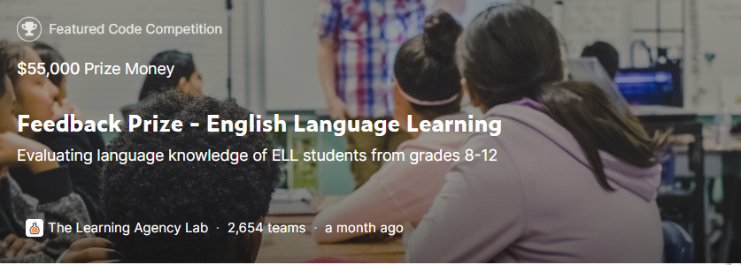

Feedback prize – English language learning
미국의 8 ~ 12 학년 학생들 작성 글 → 정확한 피드백을 통해 학습 도울 목적
6가지 평가 항목 점수 예측(mean-squared error로 평가)
→ 통일성, 통사, 단어, 어법, 문법, 용법 채점: 0.5 ~ 5.0 점 까지 0.5점 간격,
출처:https://www.kaggle.com/competitions/feedback-prize-english-language-learning/overview/description

Slide 4
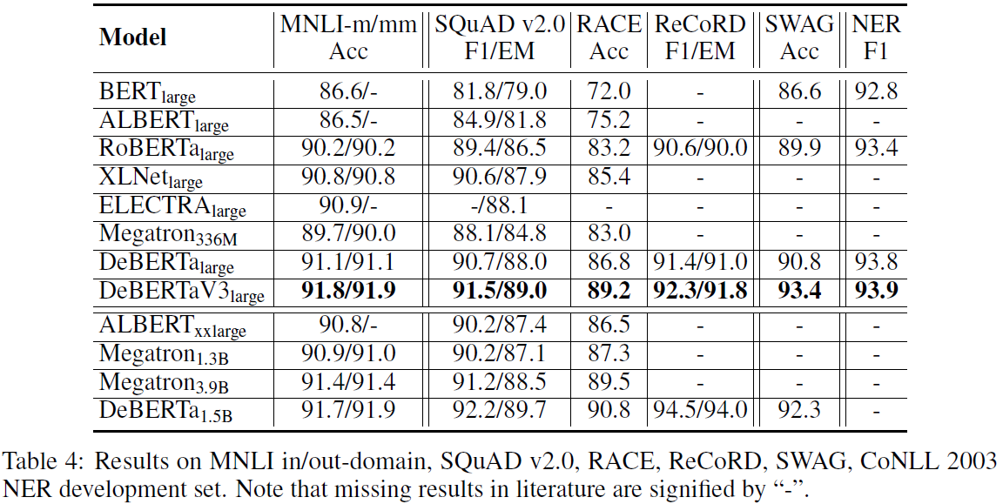
DeBERTa: 현시점 최고 성능 언어 모델
언어 모델 별 성능 비교
DeBERTa 모델이 가장 높은 성능 보임
DeBERTa_{1.5B}: 모든 모델들 중 가장 높은 성능
DeBERTaV3: 비슷한 파라미터 수로 비교했을 때 가 가장 높은 성능
Pengcheng He et al., arXiv, 2111, 09543, (2021)

Slide 5
목적과 방법
목적: Feedback prize 대회 글들의 항목별 정확한 점수 예측
방법: 언어 모델들 중 모델 크기 대비 최고 성능의 DeBERTaV3 최적화

Slide 6
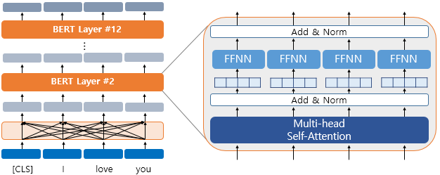
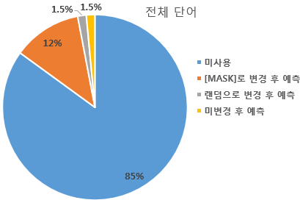
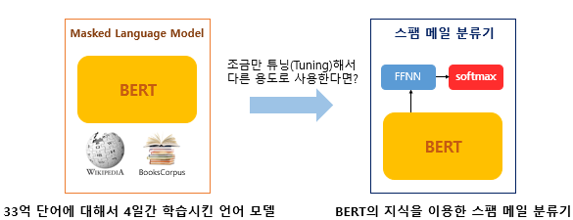
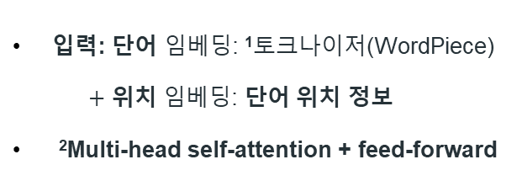
BERT: transformer 기반 사전 학습 언어 모델
BERT (Bidirectional Encoder Representations from Transformers)
Transformer
사전 학습: masked language model (MLM)
입력: 단어 임베딩: ¹토크나이저(WordPiece)
$+$ 위치 임베딩: 단어 위치 정보
²Multi-head self-attention + feed-forward
위키피디아(25억 단어), BooksCorpus(8억 단어) 학습
전체 단어의 15 % masking (양방향성) 후 원본 예측 학습
Recurrent neural network (RNN) 등 기존 결과 능가
¹토크나이저(WordPiece): 단어 → 의미 존재하는 더 작은 단위로 분할
²Multi-head self-attention: 각 단어 벡터 차원 축소→ 여러 개의 attention 병렬 적용 후 결과 연결해서 출력
출처: https://wikidocs.net/115055

Slide 7
DeBERTaV3 사전 학습 언어 모델
DeBERTa (Decoding-enhanced BERT with Disentangled Attention)
BERT와 DeBERTaV3의 차이
Disentangled attention
BERT: 입력 → 단어와 위치 임베딩의 합
DeBERTa: 입력 → 단어와 위치 임베딩 분리
Enhanced mask decoder
BERT: 단어 절대 위치→ 입력 층
DeBERTa: 단어 절대 위치 → decoder에 입력
Replaced token detection (RTD)
Generator: 모호한 토큰 생성
Discriminator: 원본에서 바뀐 토큰인지 판정
Gradient-Disentangled Embedding Sharing
tug-of-war: generator와 discriminator가
embedding weight 공유할 때 수렴 X
→ discri.에서 gener.로의 오차 역전파 제거
Pengcheng He et al., arXiv, 2006, 03654, (2021)
Pengcheng He et al., arXiv, 2111, 09543, (2021)

Slide 8
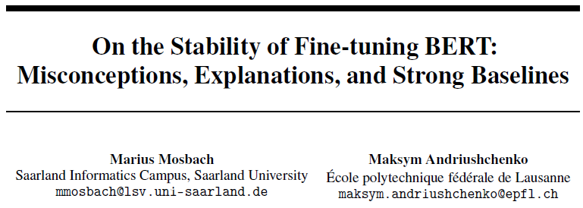
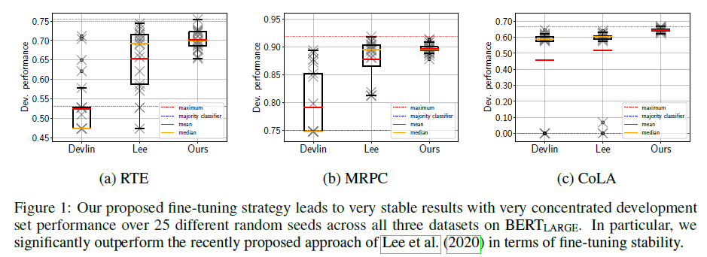
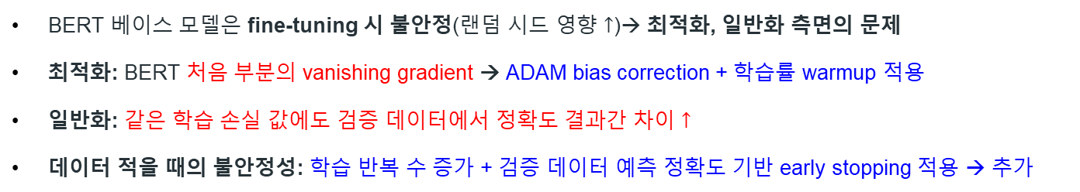
BERT 기반 모델 fine-tuning 시의 불안정성
BERT 베이스 모델은 fine-tuning 시 불안정(랜덤 시드 영향 $↑$)→ 최적화, 일반화 측면의 문제
최적화: BERT 처음 부분의 vanishing gradient → ADAM bias correction + 학습률 warmup 적용
일반화: 같은 학습 손실 값에도 검증 데이터에서 정확도 결과간 차이 $↑$
데이터 적을 때의 불안정성: 학습 반복 수 증가 + 검증 데이터 예측 정확도 기반 early stopping 적용 → 추가
Marius Moshbach et al., arXiv, 2006.04884 (2020)

Slide 9
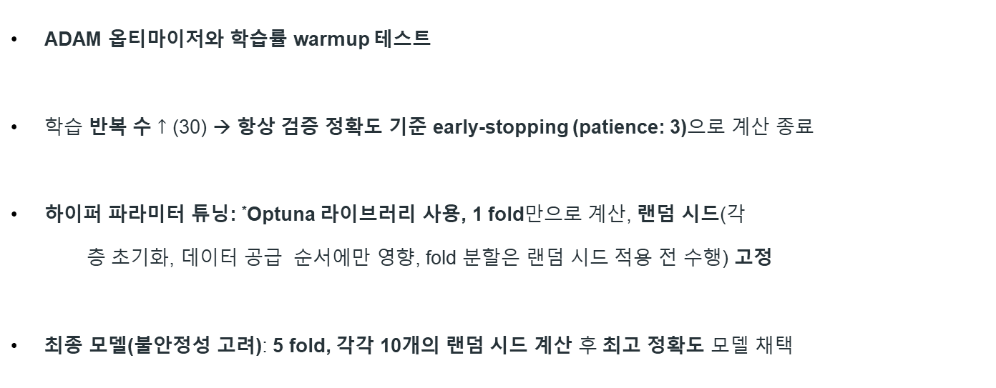
DeBERTaV3 모델 최적화 전략
ADAM 옵티마이저와 학습률 warmup 테스트
학습 반복 수 $↑$ (30) → 항상 검증 정확도 기준 early-stopping (patience: 3)으로 계산 종료
하이퍼 파라미터 튜닝: *Optuna 라이브러리 사용, 1 fold만으로 계산, 랜덤 시드(각
층 초기화, 데이터 공급 순서에만 영향, fold 분할은 랜덤 시드 적용 전 수행) 고정
최종 모델(불안정성 고려): 5 fold, 각각 10개의 랜덤 시드 계산 후 최고 정확도 모델 채택
*Optuna 라이브러리: 하이퍼 파라미터 튜닝용 라이브러리, 계산 초기: 각 변수 따로 고려, 이후 계산: 각 변수 간 상관관계 고려 최적화

Slide 10
데이터 및 계산 세팅
데이터
학습: 총 3911 개의 글과 각각에 대한 항목별 점수
검증: 공개되지 않은 데이터셋(제출 시 점수만 공개)
→ 모델 코드 제출 시에만 코드 상에서 엑세스
가능
계산 세팅
*입력 임베딩 벡터 크기: 512
베이스 모델: DeBERTaV3-base
Kaggle 가상환경: NVIDIA GPU T4 2개 (batch 4)
로컬 컴퓨터 환경:
CPU: Intel i7-11700K
GPU: NVIDIA RTX 3070 1개 (batch 2)
*입력 임베딩 벡터 크기: 글 별로 길이가 제각각인데 이를 512 넘는 부분을 자르거나 모자라면 padding 하는 식으로 동일하게 맞춤

Slide 11
DeBERTaV3 모델 인용 코드 및 수정 사항
인용 코드
DeBERTaV3 fine-tuning (사전 학습 모델에서 학습)
Mean pool: 출력 단의 4개 은닉 상태 벡터 → ¹masked 토큰 영역 제외 한 평균 계산층
²각 층별로 다른 학습률
²출력단 일부 층 가중치, 편향 초기화
수정 사항
WandB (Weight and bias): 학습 과정 및 계산
결과 시각화 라이브러리
Optuna: 하이퍼 파라미터 튜닝
TPU 겸용으로 코드 수정: input, batch size 명시, train 세팅 변경, TFRecord(이진화된 입력 형식)
¹masked 토큰: 글 입력을 토큰화 시 글 길이에 따라 토큰 수 다름 → 입력 크기 통일 위해 토큰을 패딩하고 길이 너머 부분 masked 토큰 표시
²Transformer fine-tuning 방법론: https://towardsdatascience.com/advanced-techniques-for-fine-tuning-transformers-82e4e61e16e#ee6f
인용 코드 출처: https://www.kaggle.com/code/electro/deberta-layerwiselr-lastlayerreinit-tensorflow

Slide 12
Optuna 하이퍼 파라미터 튜닝 결과: 최적 파라미터
튜닝 파라미터 이름 | 파라미터 설명 | 최적화(76회 계산)된 파라미터
n_reinit_layers | 출력단 초기화 층 개수 | 1
n_hidden_pool | mean pool 적용 대상 은닉층 개수 | 4
Init_lr | DeBERTa 층들의 초기 학습률 | 10⁻⁵
llrdr | DeBERTa 초기 층들의 학습률 비율 설정 → 다음층 학습률: 이전층 학습률 | 0.9
head_init_lr | 출력층 초기 학습률 | 10⁻⁴
decay_rate | epoch 당 학습률 감소 비율 | 0.9
decay_rate | 사용 손실 종류 | mean-squared error
final_activation | 마지막(점수 예측) 층 활성 함수 종류 | sigmoid
→ Root-mean squared error: 0.448
https://www.kaggle.com/code/junseonglee11/debertav3-optuna-hyperparameter-tuning

Slide 13
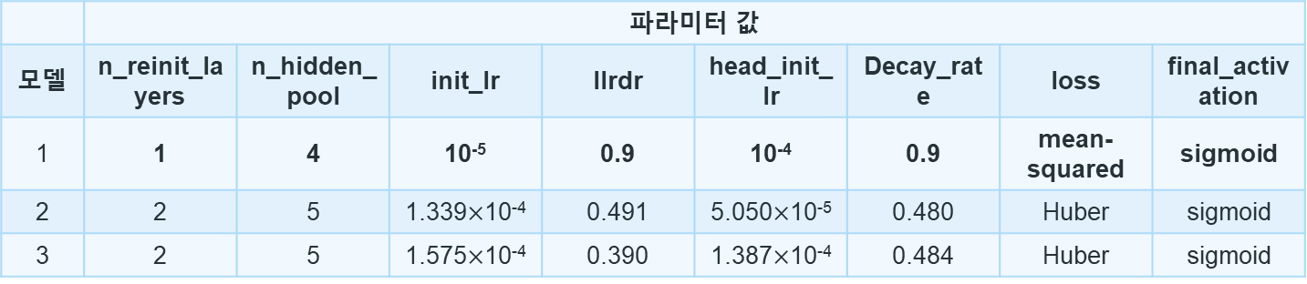
Optuna 하이퍼 파라미터 튜닝 결과: 파라미터별 정확도
정확도 상위 3개 모델 파라미터
 | 파라미터 값
모델 | n_reinit_layers | n_hidden_pool | init_lr | llrdr | head_init_lr | Decay_rate | loss | final_activation
1 | 1 | 4 | 10⁻⁵ | 0.9 | 10⁻⁴ | 0.9 | mean-squared | sigmoid
2 | 2 | 5 | 1.339$×$10⁻⁴ | 0.491 | 5.050$×$10⁻⁵ | 0.480 | Huber | sigmoid
3 | 2 | 5 | 1.575$×$10⁻⁴ | 0.390 | 1.387$×$10⁻⁴ | 0.484 | Huber | sigmoid
정확도 상위 3개 모델 항목 별 정확도
 | 오차 (root mean squared error)
모델 | 합산 | 통일성 | 통사 | 단어 | 어법 | 문법 | 용법
1 | 0.448 | 0.482 | 0.458 | 0.402 | 0.449 | 0.455 | 0.446
2 | 0.449 | 0.484 | 0.461 | 0.401 | 0.455 | 0.451 | 0.453
3 | 0.449 | 0.484 | 0.460 | 0.400 | 0.452 | 0.454 | 0.449

Slide 14
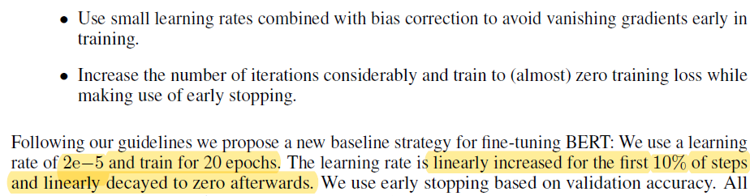
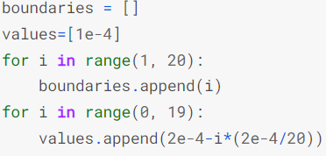
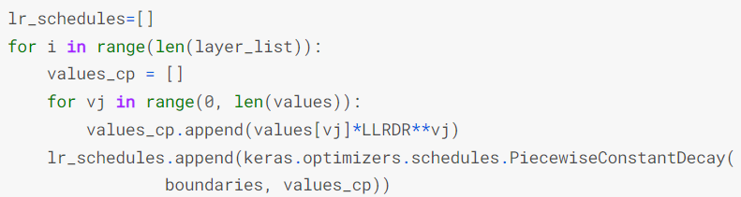
최적 파라미터 + 학습률 warming up 결과
Marius Moshbach et al., arXiv, 2006.04884 (2020)
→ 구현 방법: learning rate 구간 별 직접 설정
 | 오차 (root mean squared error)
Warming up 적용 | 합산 | 통일성 | 통사 | 단어 | 어법 | 문법 | 용법
X | 0.448 | 0.482 | 0.458 | 0.402 | 0.449 | 0.455 | 0.446
O | 0.463 | 0.499 | 0.462 | 0.418 | 0.470 | 0.469 | 0.455
Warming up learning rate가 충분히 최적화되지 않아서 적용 안한 경우가 더 정확할 수 있음
→ 적용 안한 케이스로 계산 진행(추후 파라미터 튜닝이 필요할 수 있음)

Slide 15
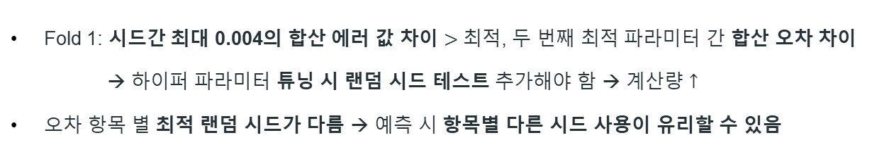
최적 파라미터에서의 랜덤 시드 테스트 결과: fold 1
 |  | 오차 (root mean squared error)
Fold | 랜덤 시드 | 합산 | 통일성 | 통사 | 단어 | 어법 | 문법 | 용법
1 | 104 | 0.448 | 0.484 | 0.455 | 0.404 | 0.451 | 0.449 | 0.449
2 | 103 | 0.448 | 0.486 | 0.457 | 0.401 | 0.451 | 0.451 | 0.447
3 | 108 | 0.449 | 0.486 | 0.455 | 0.404 | 0.448 | 0.453 | 0.450
4 | 100 | 0.449 | 0.484 | 0.459 | 0.404 | 0.451 | 0.454 | 0.448
5 | 101 | 0.452 | 0.487 | 0.456 | 0.406 | 0.457 | 0.461 | 0.451
Fold 1: 시드간 최대 0.004의 합산 에러 값 차이 $>$ 최적, 두 번째 최적 파라미터 간 합산 오차 차이
→ 하이퍼 파라미터 튜닝 시 랜덤 시드 테스트 추가해야 함 → 계산량 $↑$
오차 항목 별 최적 랜덤 시드가 다름 → 예측 시 항목별 다른 시드 사용이 유리할 수 있음

Slide 16
최적 파라미터에서의 최적 랜덤 시드
 |  | 오차 (root mean squared error)
Fold | 최적 랜덤 시드 | 합산 | 통일성 | 통사 | 단어 | 어법 | 문법 | 용법
1 | 104 | 0.448 | 0.484 | 0.455 | 0.404 | 0.451 | 0.449 | 0.449
2 | 100 | 0.455 | 0.487 | 0.445 | 0.419 | 0.469 | 0.464 | 0.444
3 | 109 | 0.457 | 0.488 | 0.457 | 0.418 | 0.438 | 0.480 | 0.455
4 | 100 | 0.453 | 0.479 | 0.439 | 0.418 | 0.452 | 0.488 | 0.437
5 | 107 | 0.450 | 0.473 | 0.425 | 0.420 | 0.456 | 0.468 | 0.453

Slide 17
최적 랜덤 시드 5-fold 모델 최종 제출 결과
 |  | 인용 모델 | Optuna + 랜덤 시드 최적화 모델 | 인용 모델 오차 – 최적화 모델 오차
오차 (root mean square error) | Public score | 0.439009 | 0.438852 | 0.000157
 | Private score | 0.442141 | 0.441337 | 0.000804
Public score, private score: 각각 대회 중 공개되는 테스트 데이터 세트에 대한 점수, 대회 종료 후 최종 평가 시 공개되는 테스트 세트에 대한 점수 (오차, root mean square error)
최적화된 모델이 public, private score 에서 더 낮은 오차(0.000157, 0.000804)
(순위별 점수 분포 밀집됨 → 대회 1위의 private score: 0.433356, 최적화 모델과 0.007981 차)

Slide 18
요약
미국 학생들의 학습 돕기 위한 Kaggle의 Feedback Prize competition
→ DeBERTaV3 언어 모델 fine-tuning 최적화로 항목별 점수 예측 정확도 향상 시도
Optuna 라이브러리를 통해 하이퍼 파라미터 튜닝 진행, 이후 랜덤 시드 최적화(WandB로 결과 모니터링/분석)
최적화된 모델이 인용 모델보다 public, private score 에서 낮은 오차(0.000157, 0.000804)

Slide 19
부록

Slide 20
부록: 아쉬웠던 점들
오차 항목별 최적 랜덤 시드가 다름 → 정확도 최대인 랜덤 시드만 취사 선택해서 항목 별로 계산했으면 정확도 높아질 수 있음, 혹은 Optuna 최적화 시 항목별로 최적화된 모델을 따로 만들었으면 높아졌을 수 있음
GPU로는 한번 학습시킬 때마다 1 ~ 2 시간 가량 소요됨(NVIDIA T4 2개 기준) 그래서 TPU 겸용으로 코드 수정했지만 아래의 링크와 같이 TPU가 DeBERETa 모델 학습 속도 향상에 기여하지 못하는 특이한 케이스였음 → 파라미터 탐색 시 계산 시간으로 인해 랜덤 시드 최적화가 어려움(부정확한 파라미터 탐색)
https://github.com/huggingface/transformers/issues/18239

Slide 21
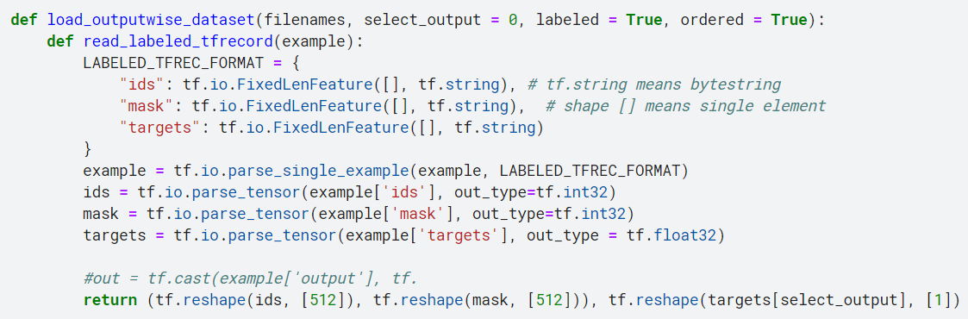
부록: 6개 target 항목 하나씩 따로 학습하는 모델
위의 코드로 data loader 파트에서 6개 target 항목 중 하나 선택 할 수 있게 수정하여 학습
→ 6개 동시에 학습한 것 대비 각각의 정확도가 더 낮게 나왔음
→ 추가 하이퍼 파라미터 튜닝이 필요하거나 6개의 target 동시 학습이 정확도에 도움 되는 것으로 보임

Slide 22
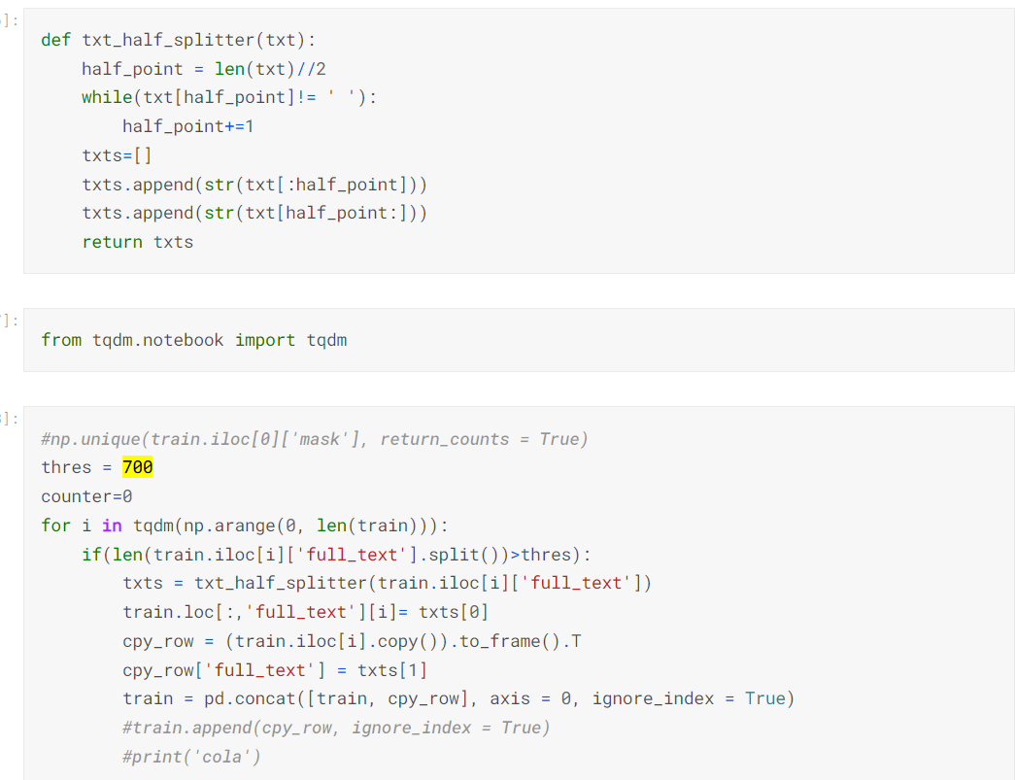
부록: 입력 augmentation 시도
데이터가 3911 개 밖에 없음 → 일반화 문제 생길 수 있음
글들 중 일부는 토큰 길이 700 이상
→ 절반으로 나눈 뒤 padding을 통해서 2개로 분할
→ train은 위 방법으로 augment 하고 validation은
원본 데이터 세트로 진행
→ augment 안한 것 대비 결과 악화
Pseudo label 등의 검증된 방법을 써서
augmentation 했으면 결과 달라졌을 수 있음

Slide 23

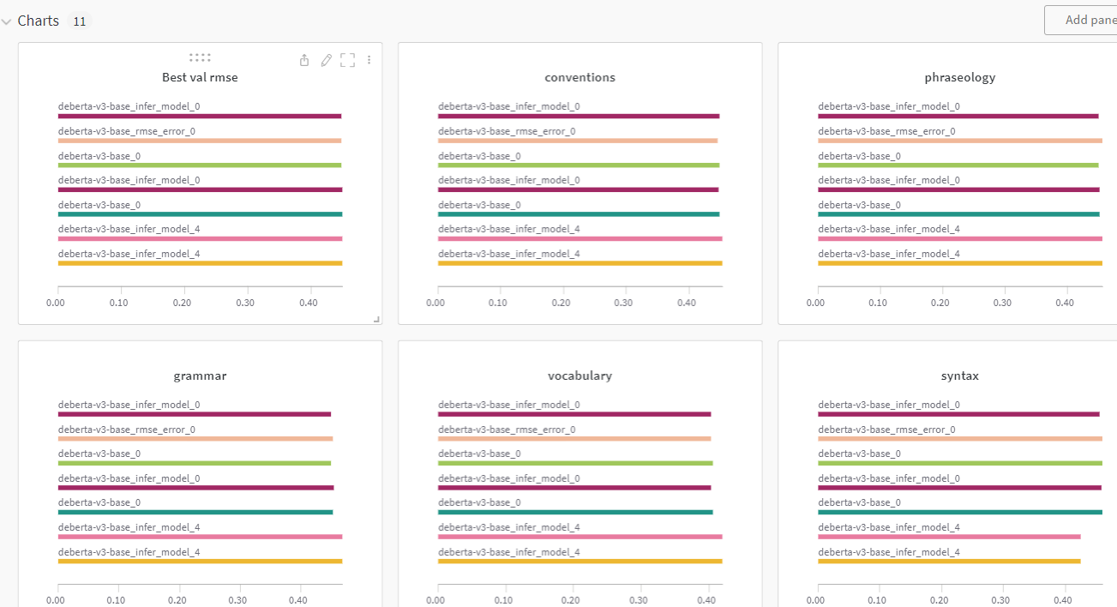

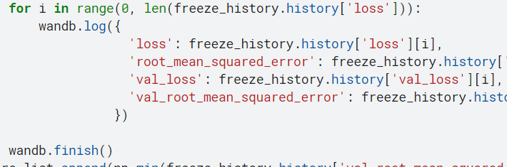
부록: WandB 사용
https://wandb.ai 에서 가입 뒤 개인 설정에서 얻은 key
사이트에서 데이터 비교/분석
코드 내에서 wandb import 후 로그인
코드 내에서 wandb 사이트로 로그 전송

